Slide 1

О проекте бюджета
Александровского муниципального района Пермского края на 2019 год и на плановый период 2020 и 2021 годов
докладчик – начальник финансового управления администрации района З.А. Коноплёва

Slide 2
Формирование бюджета
Александровского муниципального района осуществлялось в соответствии с:
Бюджетным кодексом Российской Федерации
Налоговым кодексом Российской Федерации
Федеральным законом от 06.10.2003 № 131-ФЗ "Об общих принципах организации местного самоуправления в Российской Федерации»
Уставом Александровского муниципального района
Решением Земского Собрания Александровского муниципального района «О бюджетном процессе в Александровском муниципальном районе»
Прогнозом социально-экономического развития Александровского муниципального района на 2019 год и на период до 2021 года
Методикой планирования бюджетных ассигнований Александровского муниципального района
Методиками прогнозирования поступлений доходов в бюджет Александровского муниципального района
Основными направлениями бюджетной политики и основными направления налоговой политики Александровского муниципального района на 2019 год и на плановый период 2020– 2021 годов

Slide 3

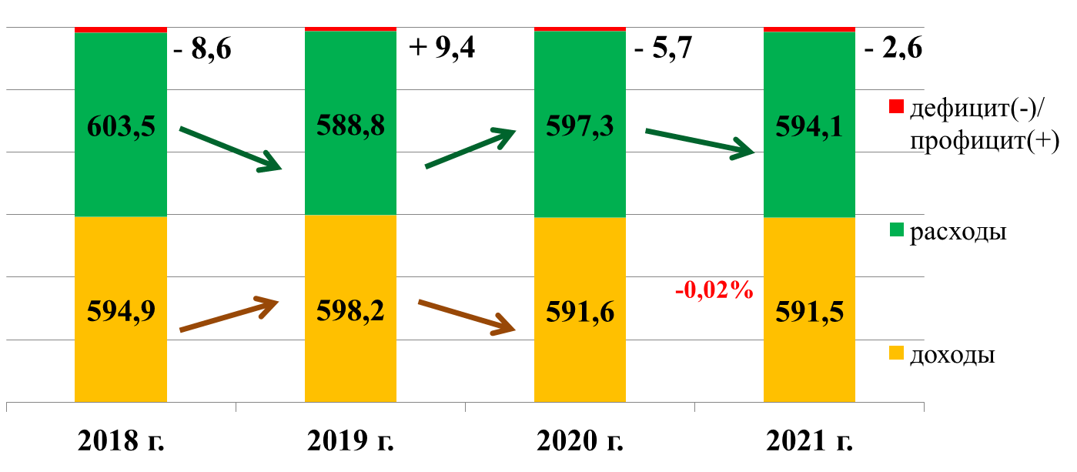
Основные параметры бюджета Александровского муниципального района
на 2019 - 2021 годы, млн. рублей
-2,4%
+1,4%
-0,5%
+0,6%
-1,1%
Параметры | 2018 год | 2019 год | 2020 год | 2021 год
Доходы | 594,9 | 598,2 | 591,6 | 591,5
Расходы | 603,5 | 588,8 | 597,3 | 594,1
Дефицит (-)/ профицит (+) | - 8,6 | + 9,4 | - 5,7 | - 2,6
% дефицита | 9,1 | - | 6,1 | 2,7

Slide 4

Доходная часть бюджета Александровского муниципального района на 2019 - 2021 годы
4

Slide 5
Рост налогового потенциала по НДФЛ (тыс. рублей)
2018 г. – 190 525,0
2019 г. – 207 526,0
Снижение числа плательщиков ЕНВД 2016 г. – 362 ед.
2017 г. – 343 ед.
Факторы, влияющие на объем доходов в 2019 году
Изменение ставок транспортного налога с 01.01.2019 г.
Снижение количества транспортных средств
2016 г. – 8 253 ед.
2017 г. – 8 171 ед.
Отказ замены дотации дополнительными нормативами отчислений от НДФЛ
Увеличение дотации за счет положительного прироста подушевых налоговых доходов

Slide 6
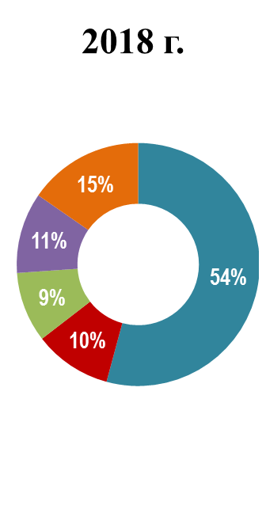
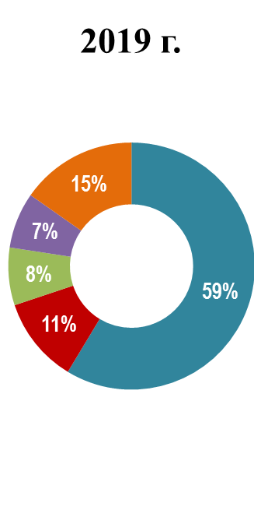
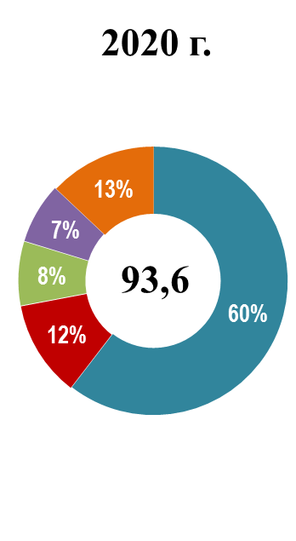
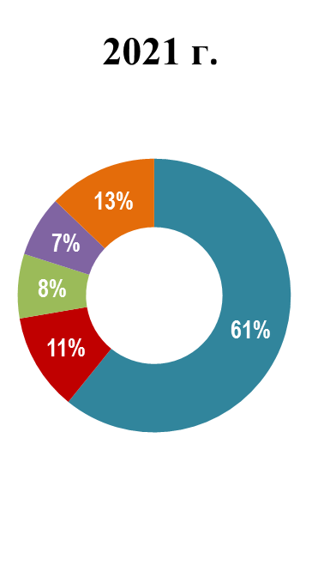
Налоговые и неналоговые доходы бюджета
Александровского муниципального района, млн. рублей
+0,6%
-2,0%
+1,1%
94,9
95,5
94,6
Налог на доходы
физических лиц
Транспортный налог
Налоги на совокупный
доход
Доходы от использования имущества
Прочие доходы

Slide 7
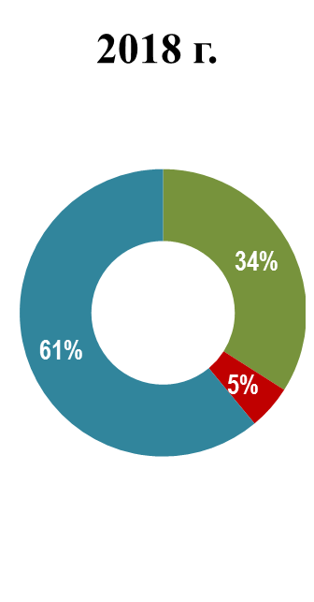
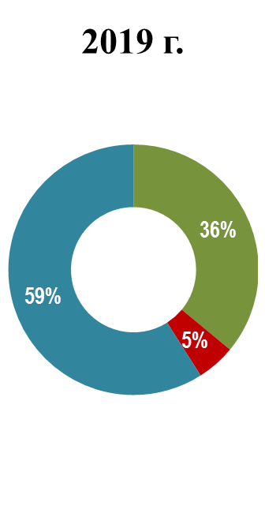
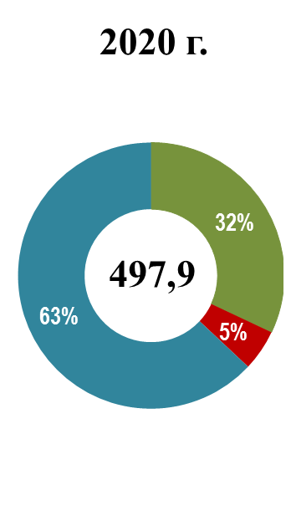
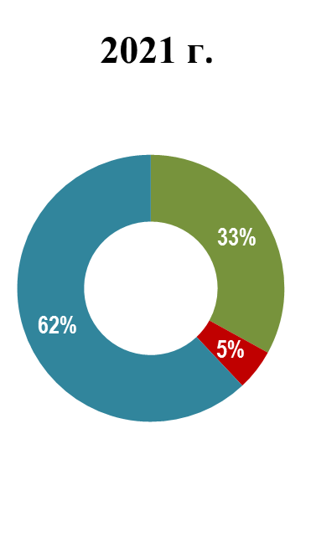

Безвозмездные поступления бюджета
Александровского муниципального района, млн. рублей
+0,5%
-0,9%
-0,2%
500,0
502,7
496,9
Дотации
Субсидии
Субвенции
Дотация на 2019 г. – 183,6 млн. рублей
Стимулирующая часть дотации – 11,3 млн. рублей

Slide 8

Расходная часть бюджета Александровского муниципального района
на 2019 год и на плановый период 2020 и 2021 годов

Slide 9





Основные подходы к формированию расходов бюджета на 2019 год и на плановый период 2020 и 2021 годов
Обеспечение исполнения расходных обязательств без привлечения кредитов кредитных организаций; погашение в установленные сроки ранее привлеченных долговых обязательств
Соблюдение установленных бюджетных ограничений, в том числе при принятии новых расходных обязателств
Исполнение отраслевых «дорожных карт» по повышению эффективности бюджетной сети муниципальных учреждений
Формирование резервного фонда, муниципального дорожного фонда района, РФФПП
Формирование муниципальных заданий бюджетным учреждениям на основе оценки потребности в предоставлении муниципальных услуг

Slide 10
Программно-целевые расходы бюджета Александровского муниципального района: 2019 год – 91,82%, 2019 год – 91,85%, 2020 год – 92,76%.
394 142,7 | Развитие системы образования района
70 617,8 | Управление муниципальными финансами района
25 309,4 | Реализация приоритетных муниципальных проектов района
19 094,4 | Развитие инфраструктуры района и градостроительства
14 884,9 | Социальная поддержка жителей района
8 232,6 | Эффективное использование и управление муниципальным имуществом района
4 621,7 | Развитие культуры, спорта и туризма в районе
2 698,1 | Обеспечение безопасности граждан района
543,9 | Экологическая безопасность района
285,0 | Реформирование и развитие муниципальной службы района
150,0 | Привлечение инвестиций и развитие потребительского рынка
40,0 | Реализация проектов инициативного бюджетирования
25,0 | Развитие сельского хозяйства и устойчивое развитие сельских территорий в районе
13,0 | Содействие занятости населения в районе
540 658,4 тыс. рублей

Slide 11



Муниципальная программа «Развитие системы образования района» - 394 142,7тыс. рублей или 66,9% всех расходов
Подпрограмма «Развитие системы дошкольного общего образования Александровского муниципального района» в сумме 146 040,1 тыс.рублей (5 учреждений)
Количество обучающихся
6 821 человек
Подпрограмма «Развитие системы начального общего, основного общего, среднего общего образования Александровского муниципального района» в сумме
184 708,7 тыс.рублей (8 учреждений)
Подпрограмма «Развитие системы воспитания и дополнительного образования Александровского муниципального района» в сумме
41 405,7 тыс. рублей
(5 учреждений)

Slide 12

Подпрограмма «Развитие системы отдыха, оздоровления и занятости детей и подростков в каникулярный период» в сумме 6 947,1 тыс. рублей
Краевой бюджет
5 668,6
тыс. рублей
Районный бюджет 1 278,5 тыс. рублей

Slide 13

Подпрограмма "Обеспечение реализации программы"
в сумме 15 041,1 тыс. рублей
Управление образования района
2 752,7 тыс. рублей
МКУ "Финансовый центр образовательных учреждений»
9 600,2 тыс. рублей
«Центр информационных технологий обучения
2 523,7 тыс. рублей

Slide 14

Муниципальная программа
«Управление муниципальными финансами района» -
70 617,8 тыс. руб. или 12% всех расходов
Организация и совершенствование бюджетного процесса
Повышение финансовой устойчивости местных бюджетов –
63 167,0 тыс. рублей
Обеспечение реализации программы –
7 161,1 тыс. рублей
Управление муниципальным долгом Александровского муниципального района – 289,7 тыс. рублей

Slide 15
Фонд финансовой поддержки поселений, тыс. рублей
Поселения | 2018 г. |  |  | 2019 г. |  |  | Рост дотации
 | местный бюджет | краевой бюджет | общий объем дотации | местный бюджет | краевой бюджет | общий объем дотации
АГП | 14 481,1 | 4 258,2 | 18 739,3 | 17 795,4 | 3 021,6 | 20 817,0 | 2 077,7
ВВГП | 15 467,8 | 1 504,5 | 16 972,3 | 14 885,9 | 2 527,5 | 17 413,4 | 441,1
ЯГП | 15 692,8 | 3 116,4 | 18 809,2 | 16 234,7 | 2 756,5 | 18 991,2 | 182,0
ССП | 5 509,3 | 77,4 | 5 586,7 | 5 082,4 | 863,0 | 5 945,4 | 358,7
Всего | 51 151,0 | 8 956,5 | 60 107,5 | 53 998,4 | 9 168,6 | 63 167,0 | 3 059,5
Начиная с бюджета 2019-2021 года, полномочие Пермского края по
выравниванию бюджетной обеспеченности поселений передано на
уровень муниципальных районов Пермского края
(Закон Пермского края от 01.10.2018 года № 269-ПК)

Slide 16
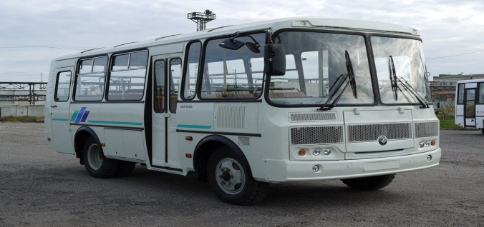

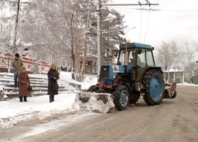
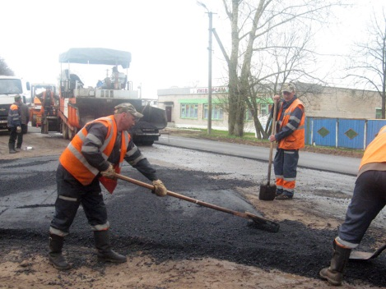
Муниципальная программа «Развитие инфраструктуры района» – 19 094,4 тыс. руб. или 3,2% всех расходов
Организация транспортного обслуживания населения на регулярных маршрутах Александровского муниципального района по регулируемым тарифам – 4 714,8 тыс. руб.
Муниципальный дорожный фонд района -14 379,6 тыс. руб.
- транспортный
налог;
- акцизы на нефтепродукты
Содержание местных дорог
Капитальный ремонт местных дорог

Slide 17

Муниципальная программа «Социальная поддержка жителей района» - 14 884,9 тыс. рублей или 2,5% всех расходов
Предоставление социальных выплат для приобретения жилья молодым семьям
Обеспечение жильем отдельных категорий граждан
Выплата пенсии за выслугу лет лицам, замещающим муниципальные должности муниципального образования, муниципальным служащим района
Поддержка социально ориентированных некоммерческих организаций
Обеспечение жилыми помещениями детей-сирот и детей, оставшихся без попечения родителей

Slide 18

Муниципальная программа «Обеспечение безопасности граждан района» - 2 698,1 тыс. рублей
обеспечение деятельности муниципального казенного учреждения «Единая дежурная диспетчерская служба»
обеспечение охраны общественного порядка
совершенствование системы мер по профилактике чрезвычайных ситуаций

Slide 19



Муниципальная программа «Эффективное использование и управление муниципальным имуществом района» - 8 232,6 тыс. рублей
Содержание муниципального имущества казны Александровского муниципального района –
3 677,2 тыс. рублей
Обеспечение деятельности муниципального казенного учреждения «Земля» – 4 381,5 тыс. рублей
Проведение комплексных кадастровых работ– 173,9 тыс. рублей

Slide 20






Муниципальная программа "Развитие культуры, спорта и туризма района» – 4 621,7 тыс. рублей
Муниципальная программа "Экологическая безопасность района» – 543,9 тыс. рублей
Муниципальная программа «Развитие сельского хозяйства и устойчивое развитие сельских территорий в районе» - 25,0 тыс. рублей
Муниципальная программа «Привлечение инвестиций и развитие потребительского рынка в районе» – 150,0 тыс. рублей
Муниципальная программа «Реформирование и развитие муниципальной службы района» - 285,0 тыс. рублей
Муниципальная программа «Содействие занятости населения в районе» - 13,0 тыс. рублей

Slide 21

Реализация муниципальных программ, приоритетных муниципальных проектов в рамках приоритетных региональных проектов, инвестиционных проектов Александровского муниципального района в сумме 25 309,4 тыс. рублей
Краевой бюджет
20 003,15 тыс. рублей
Районный бюджет
5 306,25 тыс. рублей

Slide 22

Обеспечение деятельности органов местного самоуправления -
45 816,4 тыс. рублей
Обеспечение деятельности МБУ "Редакция газеты "Боевой путь"–
1 139,9 тыс. рублей
НЕПРОГРАММНЫЕ НАПРАВЛЕНИЯ ДЕЯТЕЛЬНОСТИ БЮДЖЕТА РАЙОНА на 2019 год – 48 181,5 тыс. рублей,
или 8,2% от общего объема расходов
Резервный фонд администрации Александровского муниципального района – 1 000,0 тыс. рублей
Средства на исполнение решений судов, вступивших в законную силу, и оплату государственной пошлины– 225,2 тыс. рублей

Slide 23

Бюджет Александровского муниципального района
на 2019 - 2021 годы:
- сформирован программно-целевым методом
- остается социально направленным на всем периоде планирования
-ориентирован на исполнение обязательств и условий, предусмотренных Соглашением о предоставлении дотации из бюджета Пермского края бюджету Александровского муниципального района, заключаемого с МФ ПК
-сформирован в рамках установленных БК РФ ограничений для местных бюджетов

Slide 24
СПАСИБО ЗА ВНИМАНИЕ

